Slide 1
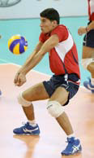
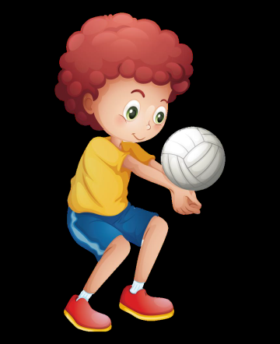
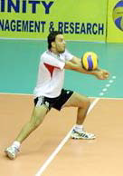
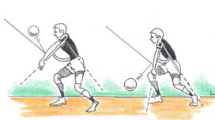
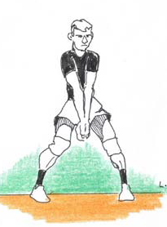
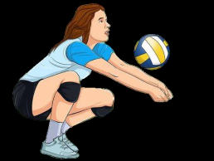
Πάσα από κάτω - μανσέτα
Ανέστης Γιαννακόπουλος
Μέλος Ε.Ε.Π. / Σ.Ε.Φ.Α.Α. – Τ.Ε.Φ.Α.Α. του Δ.Π.Θ.

Slide 2
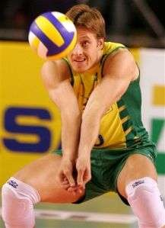
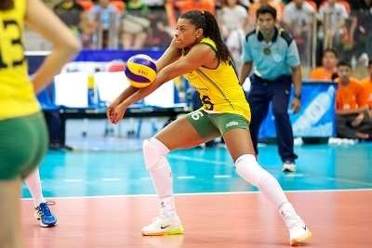
Πάσα από κάτω / μανσέτα
Σημαντικά σημεία εκτέλεσης
Διδακτική σειρά / Στάδια Διδασκαλίας & αντίστοιχες ασκήσεις
Συνηθισμένα λάθη εκτέλεσης

Slide 3
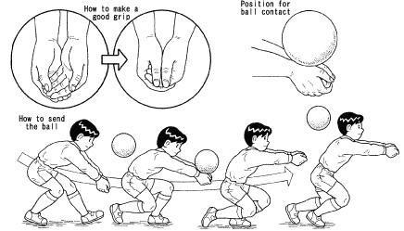
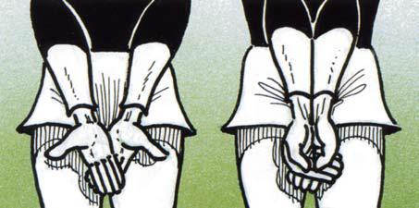
Επαφή της μπάλας για την εκτέλεση της μανσέτας
Σημεία κλειδιά για τον τρόπο δεσίματος των χεριών στην τεχνική της μανσέτας
1. Πως να κάνετε το δέσιμο των χεριών
Υπάρχουν πολλοί τρόποι για να «δέσετε» τα χέρια για την μανσέτα. Το πιο συνηθισμένο δέσιμο είναι αυτό που φαίνεται στην παρακάτω εικόνα. Ζητήστε από τα παιδιά να ανοίξουν τις παλάμες τους και τοποθετήστε το ένα χέρι πάνω στο άλλο υπό γωνία. Πρέπει οι αντίχειρές τους, να είναι πάνω από τα δάχτυλα των δύο χεριών τους ενωμένοι. Και οι δύο αντίχειρες πρέπει να δείχνουν προς τα κάτω, μακριά από τους καρπούς. Βεβαιωθείτε ότι τα παιδιά τεντώνουν τους αγκώνες τους. Το εσωτερικό των καρπών πρέπει να είναι επίπεδο και να διατηρούνται ενωμένοι μεταξύ τους. Οι ώμοι και τα χέρια πρέπει ιδανικά να σχηματίζουν ένα τρίγωνο.κάτω πάσα (μανσέτα), το πέρασμα με το ένα χέρι (πλασέ) και το πέρασμα με πάσα με δάχτυλα. Ξεκινήστε διδάσκοντας στα παιδιά τις πιο κοινές από αυτές τις τεχνικές, την εκμάθηση της μανσέτας.

Slide 4
Επαφή της μπάλας για την εκτέλεση της μανσέτας
Σημεία κλειδιά για τον τρόπο δεσίματος των χεριών στην τεχνική της μανσέτας
2. Πως να πάρετε μια καλή θέση για την επαφή με τη μπάλα.
Εξηγήστε στα παιδιά πως να υιοθετήσουν μια σωστή θέση για να έρθουν σε επαφή με τη μπάλα, η οποία πρέπει να είναι ελαφρώς πάνω από το σημείο όπου φοριέται ένα ρολόι χειρός. Πείτε τους ότι είναι σημαντικό να είναι τεντωμένοι οι αγκώνες τη στιγμή της επαφής.
3. Πως να μεταβιβάσετε τη μπάλα
Οι αρχάριοι τείνουν να ταλαντεύονται όταν προσπαθούν να χτυπήσουν τη μπάλα, αλλά αυτό είναι λάθος. Όταν χτυπούν τη μπάλα, βεβαιωθείτε ότι τα παιδιά δεν ταλαντεύονται, ενώ η επαφή πρέπει να γίνει ωθώντας το σώμα από κάτω προς τα πάνω.

Slide 5
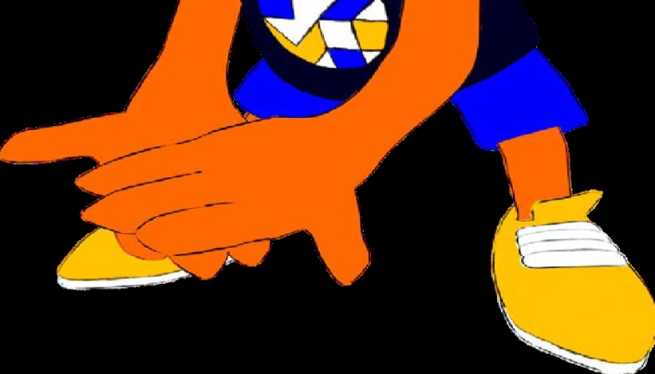
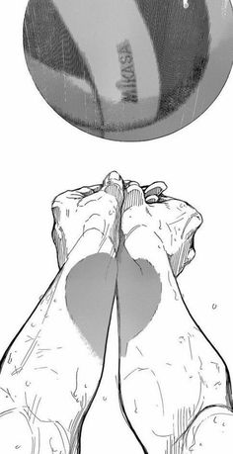
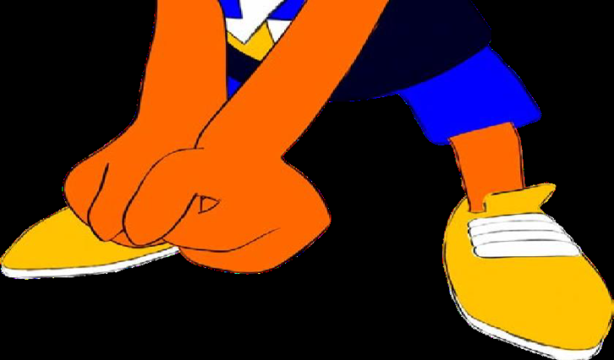
Επαφή της μπάλας για την εκτέλεση της μανσέτας
Τοποθετήστε την παλάμη του ενός χεριού στην παλάμη του άλλου χεριού σας. Οι αντίχειρες πρέπει να είναι ενωμένοι και παράλληλοι πάνω από τα δάκτυλα του εσωτερικού χεριού.
Προσπαθήστε να τεντώσετε τους πήχεις προς τα εμπρός, έτσι ώστε οι αγκώνες σας να ενωθούν. Θυμηθείτε ότι πρέπει να τοποθετήσετε τα χέρια σας με τέτοιο τρόπο, ώστε η πρώτη επαφή με τη μπάλα να γίνεται με το εσωτερικό μέρος από τους πήχεις πλήρως τεντωμένο και πάνω από τους καρπούς. Εδώ είναι το σημείο που γίνεται η επαφή με τη μπάλα.

Slide 6
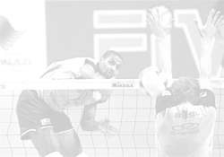
1. Σημαντικά σημεία εκτέλεσης της πάσας από κάτω / μανσέτας
Σημείο | Περιγραφή
Στάση ετοιμότητας | Χέρια μακριά από το σώμα, πάνω από τη μέση και είναι χωριστά κατά τη διάρκεια του παιχνιδιού.
Σχήμα χεριών | Οι παλάμες είναι ενωμένες ή η μία μέσα στην άλλη και οι αντίχειρες παράλληλοι.
Σημείο επαφής στο μέσο των βραχιόνων | Εσωτερική επιφάνεια των πήχεων. Παράλληλοι πήχεις και τεντωμένοι αγκώνες. *Η επαφή θα πρέπει να είναι μία μικρή και ελεγχόμενη ώθηση, ανυψώνοντας περισσότερο την μπάλα παρά χτυπώντας την.
Θέση σώματος σε σχέση με την μπάλα | Πίσω και κάτω από την μπάλα.
Πόδια: θέση και λειτουργία | Στο άνοιγμα των ώμων με το ένα πιο μπροστά από το άλλο και λυγισμένα. Όταν η μπάλα έρχεται στα χέρια, τα πόδια τεντώνουν μαλακά και το πόδι που είναι τοποθετημένο πίσω σπρώχνει προς τα εμπρός.
Οι βραχίονες και οι ώμοι κατά τη μεταβίβαση | Δεν κινούνται προς τα επάνω. *Απαιτείται μια πολύ μικρή κίνηση των χεριών για τη μεταβίβαση μιας γρήγορης και δυνατής μπαλιάς. Μια αργή και ψηλή μπαλιά χρειάζεται περισσότερη ανυψωτική κίνηση από τα χέρια.
Ολοκλήρωση κίνησης μετά την επαφή | ‘Έκταση σώματος. Το σώμα ακολουθεί για λίγο την πορεία της μπάλας.

Slide 7
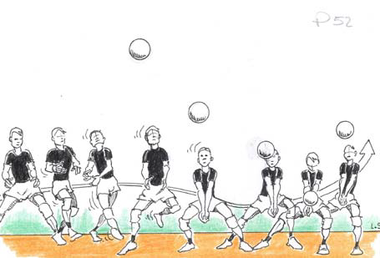
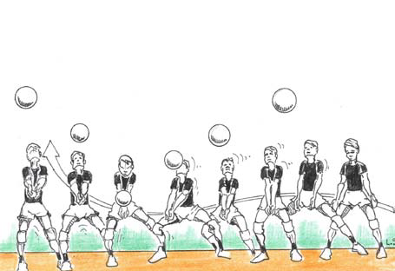
2. Στάδια διδασκαλίας της πάσας με τους πήχεις / μανσέτας
Δέσιμο χεριών – σχηματισμός επιφάνειας των πήχεων
Επαφή της μπάλας στο σωστό
σημείο των πήχεων, περίπου 5cm πάνω από τον καρπό
Κίνηση των χεριών από τους ώμους, τεντωμένοι αγκώνες
Κίνηση ποδιών, θέση σώματος
Σημείο επαφής της μπάλας σε σχέση
με το σώμα του παίκτη
το σωστό δέσιμο των χεριών και ο σχηματισμός ενιαίας επιφάνειας στους πήχεις
η επαφή της μπάλας πρέπει να γίνεται στο
σωστό σημείο των πήχεων
η κίνηση στη μανσέτα αρχίζει πρώτα από τα πόδια
η κίνηση των χεριών πρέπει να γίνεται από τους ώμους με τεντωμένα χέρια
η σωστή απόσταση της μπάλας από το σώμα του παίκτη (πολύ μεγάλη ή πολύ μικρή απόσταση δυσκολεύει τον χειρισμό στην κατεύθυνση της μπάλας).

Slide 8
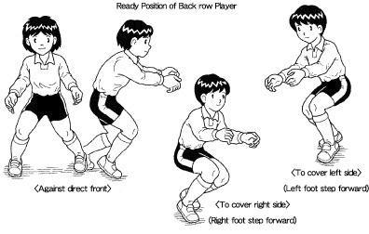
1. Θέση ετοιμότητας
Ξεκινήστε διδάσκοντας στα παιδιά την θέση ετοιμότητας. Ζητήστε τους να τοποθετήσουν το ένα πόδι ελαφρώς μπροστά από το άλλο. Βεβαιωθείτε ότι ανασηκώνονται και στέκονται στα δάχτυλα των ποδιών τους, με τα γόνατά τους ευθυγραμμισμένα πάνω από τα δάκτυλά τους. Ζητήστε τους να γέρνουν ελαφρώς προς τα εμπρός, με τα χέρια ανοιχτά στο ύψος του στήθους, και τις παλάμες τους στραμμένες προς τα πάνω. Βεβαιωθείτε ότι παρακολουθούν τη μπάλα.
2. Μετακίνηση προς τη μπάλα για μανσέτα
Ζητήστε από τα παιδιά να διατηρήσουν μια ελαφρά δίπλωση του κορμού όταν κινούνται (όπως στην θέση ετοιμότητας) και να κάνουν μικρά βήματα για να πάνε εκεί που είναι πιθανό να πέσει η μπάλα. Βεβαιωθείτε ότι έρχονται σε επαφή με τη μπάλα όταν είναι κοντά στο σώμα τους. Σταματήστε τους από το να ανασηκώνουν τα χέρια τους προς τα πάνω. Βεβαιωθείτε ότι διατηρούν την ίδια γωνία μεταξύ του σώματος και των χεριών τους και ότι η επαφή με τη μπάλα γίνεται στους πήχεις οι
οποίοι σχηματίζουν επίπεδη επιφάνεια, ενώ χρησιμοποιούν ολόκληρο το σώμα τους για να προωθήσουν τη μπάλα προς τα εμπρός.
3. Μανσέτα με μικρή κίνηση προς τα εμπρός
Εάν η μπάλα πέσει χαμηλά και πολύ κοντά στο έδαφος, ζητήστε από τα παιδιά να κάνουν ημιγονάτιση. Βεβαιωθείτε ότι κινούνται προς τα εμπρός με το γοφό τους τοποθετημένο πάνω από τον αστράγαλο για να παραμείνουν χαμηλά (δείτε την εικόνα στην επόμενη σελίδα). Ζητήστε τους να τοποθετήσουν και τους δύο πήχεις κάτω από τη μπάλα και να τεντώσουν ολόκληρο το σώμα τους για να ωθήσουν τη μπάλα προς τα εμπρός.
4. Μανσέτα με διαγώνια μετακίνηση
Εάν η μπάλα φτάσει δεξιά ή αριστερά από το σώμα των παιδιών, ζητήστε τους να κάνουν ένα γρήγορο πλάγιο ή σταυρωτό βήμα. Βεβαιωθείτε ότι τοποθετούν το εξωτερικό τους πόδι ένα βήμα πιο μπροστά και ότι τοποθετούν τα δάχτυλα των ποδιών τους έτσι ώστε να δείχνουν προς την κατεύθυνση των συμπαικτών τους στους οποίους θέλουν να στείλουν τη μπάλα. Θα πρέπει να βλέπουν τη μπάλα και να χρησιμοποιούν ολόκληρο το σώμα τους για να τη μεταβιβάσουν εκεί που θέλουν.

Slide 9
Λάθη, αιτίες, διορθώσεις
ΛΑΘΗ | ΑΙΤΙΕΣ | ΔΙΟΡΘΩΣΕΙΣ
Τροχιά πολύ κάθετη | Η γωνία είναι πολύ ρηχή σε σχέση με το δάπεδο | Επαναλαμβάνουμε μέρος της διδακτικής σειράς – κίνηση σώματος χωρίς μπάλα Χρησιμοποίηση εποπτικών μέσων – δείχνουμε το σωστό σχήμα
 | Ο παίκτης κινεί τα χέρια
 | Ο παίκτης εκτείνει τα πόδια
 | Ο παίκτης γέρνει πίσω κατά την επαφή
 | Πολύ στενή τοποθέτηση ποδιών και μεγάλο άνοιγμα μπρος-πίσω
Τροχιά πολύ επίπεδη | Η γωνία των βραχιόνων είναι πολύ απότομη σε σχέση με το δάπεδο | Ο συμπαίκτης ρίχνει τη μπάλα πάνω από το φιλέ ενδιάμεσα από τους παίκτες
 | Ο παίκτης ρίχνει τα χέρια ανάμεσα στα γόνατα πριν την επαφή
 | Ο παίκτης εκτείνει τα πόδια κατ’ ευθείαν πάνω
 | Ο παίκτης γέρνει πολύ μακριά μπροστά κατά την επαφή

Slide 10
Λάθη, αιτίες, διορθώσεις
ΛΑΘΗ | ΑΙΤΙΕΣ | ΔΙΟΡΘΩΣΕΙΣ
Τροχιά πολύ κάθετη | Η γωνία είναι πολύ ρηχή σε σχέση με το δάπεδο | Επαναλαμβάνουμε μέρος της διδακτικής σειράς – κίνηση σώματος χωρίς μπάλα Χρησιμοποίηση εποπτικών μέσων – δείχνουμε το σωστό σχήμα
 | Ο παίκτης κινεί τα χέρια
 | Ο παίκτης εκτείνει τα πόδια
 | Ο παίκτης γέρνει πίσω κατά την επαφή
 | Πολύ στενή τοποθέτηση ποδιών και μεγάλο άνοιγμα μπρος-πίσω
Τροχιά πολύ επίπεδη | Η γωνία των βραχιόνων είναι πολύ απότομη σε σχέση με το δάπεδο | Ο συμπαίκτης ρίχνει τη μπάλα πάνω από το φιλέ ενδιάμεσα από τους παίκτες
 | Ο παίκτης ρίχνει τα χέρια ανάμεσα στα γόνατα πριν την επαφή
 | Ο παίκτης εκτείνει τα πόδια κατ’ ευθείαν πάνω
 | Ο παίκτης γέρνει πολύ μακριά μπροστά κατά την επαφή
Ασταθείς πάσες προς το σημείο επαφής των χεριών. Η μπάλα χτυπάει στο στήθος, ώμους, παλάμες κ.λ.π. | Ανεπαρκής συντονισμός ματιού – βραχίονα | Ασκήσεις κίνησης / ταχύτητας, να ερχόμαστε γρηγορότερα προς τη μπάλα για να έχουμε καλύτερη ισορροπία (χρησιμοποιείστε πιο αργές πιαστές μπαλιές)
 | Χέρια όχι καλά ενωμένα, οι αντίχειρες όχι παράλληλοι, έχουν σαν αποτέλεσμα ανώμαλη επιφάνεια επαφής
 | Ανεπαρκής εργασία ποδιών – ανεπαρκής βάση/θέση σώματος – δύσκολο να τοποθετήσει τους βραχίονες στη μπάλα

Slide 11
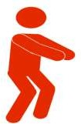
3. Στάδια διδασκαλίας της πάσας από κάτω/ μανσέτας. Ενδεικτικές ασκήσεις για κάθε στάδιο
Σχήμα χεριών
Κίνηση ποδιών – μεταβίβαση της μπάλας
Κίνηση προς την μπάλα
1^{α}. Σε θέση ετοιμότητας. Με το σήμα δέσιμο χεριών.
Ελέγχεται η θέση των αγκώνων και των ώμων που έρχονται προς τα μέσα έτσι ώστε οι πήχεις να είναι σχεδόν ενωμένοι.
1^{β}. Πέταγμα της μπάλας στον αέρα, σχηματισμός χεριών παράλληλα με το έδαφος, η μπάλα αναπηδά επάνω στα χέρια. Τονίζεται ότι δεν πρέπει τα χέρια να κινούνται καθόλου προς τα
επάνω, γιατί η μπάλα θα χτυπηθεί πολύ δυνατά
και δεν θα μπορέσει να ελεγχθεί

Slide 12
3. Στάδια διδασκαλίας της πάσας από κάτω/ μανσέτας. Ενδεικτικές ασκήσεις για κάθε στάδιο
Σχήμα χεριών
Κίνηση ποδιών – μεταβίβαση της μπάλας
Κίνηση προς την μπάλα
2α. Ο παίκτης καθισμένος σε καρέκλα ή πάγκο. Το ένα πόδι πιο μπροστά από το άλλο. Το πόδι που βρίσκεται μπροστά πατά όλο στο έδαφος, ενώ το άλλο στηρίζεται στο πέλμα. Τα χέρια σχεδόν τεντωμένα μπροστά βρίσκονται ψηλότερα από τους μηρούς. Με το παράγγελμα ο παίκτης δένει τα χέρια του και σηκώνεται τεντώνοντας τα πόδια του.
2β. Παίκτες κατά ζεύγη αντιμέτωποι. Ο Α κάθεται σε καρέκλα ή πάγκο. Ο Β του ρίχνει την μπάλα. Ο Α που κάθεται, δένει τα χέρια του και καθώς
σηκώνεται από την καρέκλα χτυπά την μπάλα στους βραχίονές του.

Slide 13
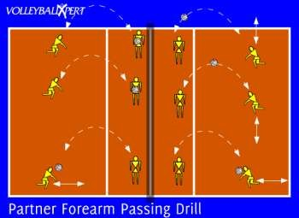
3. Στάδια διδασκαλίας της πάσας από κάτω/ μανσέτας. Ενδεικτικές ασκήσεις για κάθε στάδιο
Σχήμα χεριών
Κίνηση ποδιών – μεταβίβαση της μπάλας
Κίνηση προς την μπάλα
Παίκτες κατά ζεύγη αντιμέτωποι.
Ο Α στέκεται σε θέση
ετοιμότητας. Ο Β πετά την μπάλα έτσι ώστε ο Α να αναγκαστεί να μετακινηθεί προ στα εμπρός
πριν μεταβιβάσει την μπάλα

Slide 14
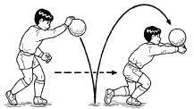
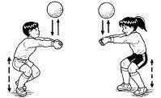
Προτεινόμενο ασκησιολόγιο
1. Πέταγμα της μπάλας κάτω στο έδαφος και πιάσιμο της με τεντωμένα χέρια σε στάση μανσέτας
Στην πρώτη άσκηση, τα παιδιά αφού πετάξουν τη μπάλα κάτω έτσι ώστε αυτή να αναπηδήσει, πρέπει να προετοιμάσουν το δέσιμο των χεριών και να μετακινηθούν κάτω από τη μπάλα στο σημείο όπου είναι πιθανό να πέσει. Βεβαιωθείτε ότι λυγίζουν τα γόνατά τους και κρατούν το δέσιμο των χεριών που έχουν κάνει, παράλληλα με το έδαφος. Όταν η μπάλα αγγίζει τους πήχεις τους, πείτε τους να σφίξουν τους αγκώνες τους και να κάνουν μια επίπεδη επιφάνεια με τους πήχεις. Προσέξτε να μην σηκώνουν το πηγούνι, τους αγκώνες ή τους γοφούς τους και να διατηρήσουν τους αγκώνες τους σφιχτούς χαλαρώνοντας τους ώμους τους.
2. Διαδοχικές επαφές μανσέτας
Η ιδέα εδώ είναι να κάνουμε τα παιδιά να κάνουν πέντε μανσέτες ελεγχόμενα στη σειρά. Βεβαιωθείτε η επαφή της μπάλας προς τα πάνω να γίνεται χρησιμοποιώντας την ώθηση από τα γόνατα και την πλάτη τους. Βεβαιωθείτε ότι κάνουν μια επίπεδη επιφάνεια με τους πήχεις και ότι τη διατηρούν παράλληλα με το έδαφος. Βεβαιωθείτε ότι δεν συναντούν τη μπάλα πολύ ψηλά και ότι έρχονται σε επαφή μαζί της στο ίδιο σημείο κάθε φορά. Δώστε ανατροφοδότηση στα παιδιά που δυσκολεύονται να επιτύχουν τον επιθυμητό στόχο

Slide 15
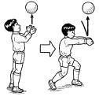
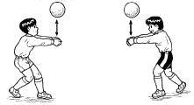
Προτεινόμενο ασκησιολόγιο
3. Πέταγμα της μπάλας προς τα πάνω και εκτέλεση μανσέτας
Βεβαιωθείτε ότι τα παιδιά δημιουργούν μια επίπεδη επιφάνεια με τους πήχεις παράλληλη με το έδαφος. Βεβαιωθείτε ότι κρατούν το πηγούνι τους κάτω και τους αγκώνες τους εκτεταμένους και ότι δεν σηκώνουν τους γοφούς τους. Ελέγξτε ότι λυγίζουν τα γόνατά τους και στέκονται με το ένα πόδι μπροστά από το άλλο. Βεβαιωθείτε ότι τα χέρια τους δεν ταλαντεύονται για να χτυπήσουν τη μπάλα, αλλά αντ’ αυτού χρησιμοποιούν την προς τα πάνω ώθηση του σώματός τους.
4. Μανσέτες ελέγχου μετρώντας τις επαναλήψεις
Ο στόχος αυτής της άσκησης είναι να διασφαλίσει ότι τα παιδιά διατηρούν τον έλεγχο της μπάλας. Για να το κάνετε αυτό, βεβαιωθείτε ότι διατηρούν το βάρος τους προς τα εμπρός και ότι δεν ωθούν τη μπάλα πολύ ψηλά. Ενθαρρύνετε τους να συνεχίσουν να εξασκούνται μέχρι να μπορέσουν να κάνουν πολλές μανσέτες στη σειρά. Βεβαιωθείτε ότι έχουν αρκετό χώρο γύρω τους για να αποφύγετε τη σύγκρουση με τους συμπαίκτες τους.

Slide 16
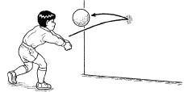
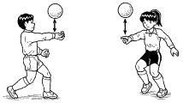
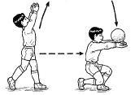
Προτεινόμενο ασκησιολόγιο
5. Επαναλαμβανόμενες μανσέτες στον τοίχο
Όταν τα παιδιά κάνουν συνεχόμενες μανσέτες σε τοίχο, είναι σημαντικό να μετακινούνται εκεί που είναι πιθανό να αναπηδήσει η μπάλα. Βεβαιωθείτε ότι χρησιμοποιούν τα γόνατά τους για τον έλεγχο της μπάλας. Ενθαρρύνετε να σκεφτούν γιατί η άσκηση μπορεί να μην γίνεται σωστά (π.χ. ώθηση, αγκώνας, πόδι, δύναμη, απόσταση).
6. Μανσέτες με το ένα χέρι
Ο στόχος εδώ είναι να κάνουμε τα παιδιά να εκτείνουν τον αγκώνα τους και να χτυπήσουν τη μπάλα με το εσωτερικό μέρος του πήχη, τον οποίο πρέπει να διατηρούν χαλαρό ανά πάσα στιγμή. Κάντε τα να δοκιμάσουν την άσκηση με το άλλο χέρι. Βεβαιωθείτε ότι λυγίζουν ελαφρώς τα γόνατά τους και ότι δεν ταλαντεύονται με τεντωμένο το χέρι τους.
7. Πέταγμα της μπάλας ψηλά, σταμάτημα με μανσέτα ενώ λυγίζουν τα γόνατα
Όπως και στις προηγούμενες ασκήσεις, είναι σημαντικό τα παιδιά να
κινούνται γρήγορα στο σημείο που είναι πιθανό να πέσει η μπάλα. Βεβαιωθείτε ότι συγκρατούν τους πήχεις τους παράλληλα με το έδαφος. Όταν έρχονται σε επαφή με τη μπάλα, ζητήστε τους να κατεβάσουν ελαφρώς την επίπεδη επιφάνεια των πήχεων για να την σταματήσουν. Βεβαιωθείτε ότι διατηρούν τους αγκώνες τεντωμένους και τα γόνατά τους λυγισμένα. Κοιτάξτε τριγύρω για να εξακριβώσετε τις συνθήκες ασφαλείας.

Slide 17
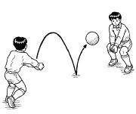
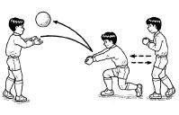
Προτεινόμενο ασκησιολόγιο
8. Ζευγάρια, μανσέτα με αναπήδηση
Σε αυτήν την πρώτη άσκηση, πείτε στα παιδιά να ανταλλάσσουν τη μπάλα μεταξύ τους με μανσέτα σε μικρή απόσταση με μία μόνο αναπήδηση. Βεβαιωθείτε ότι κινούνται μπρος-πίσω, δεξιά και αριστερά, μπαίνοντας γρήγορα κάτω από τη μπάλα και παίρνοντας χαμηλή θέση σώματος. Ζητήστε τους να μετρήσουν τις επιτυχημένες προσπάθειες. Δώστε προσοχή στη στάση των παιδιών: θα πρέπει να επιστρέψουν τη μπάλα ωθώντας προς τα πάνω με ολόκληρο το σώμα τους, και όχι απλώς σηκώνοντας τα χέρια τους.
9. Μανσέτα με κίνηση προς τα εμπρός
Όταν γίνεται η μανσέτα, βεβαιωθείτε ότι τα παιδιά πετούν τη μπάλα απαλά στους συμπαίκτες τους στο επίπεδο της μέσης ενώ βρίσκονται πρόσωπο με πρόσωπο. Η μπάλα θα πρέπει να πετιέται με τα δύο χέρια και ελεγχόμενο τρόπο, χρησιμοποιώντας πέταγμα από κάτω. Ζητήστε τους να κινούνται προς τα εμπρός όταν γίνεται η μανσέτα, στη συνέχεια να επιστρέφουν στην αρχική θέση και να παίρνουν θέση ετοιμότητας. Πείτε τους να αλλάξουν ρόλους αφού εκτελέσουν δέκα επαναλήψεις.

Slide 18
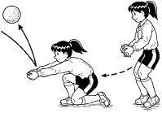
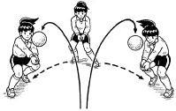
Προτεινόμενο ασκησιολόγιο
10. Πέταγμα της μπάλας από βοηθό και μανσέτα με μικρή κίνηση προς τα εμπρός
Η ιδέα εδώ είναι να κάνετε τα παιδιά να πετάξουν τη μπάλα απαλά αλλά όχι τόσο ψηλά. Ζητήστε από το βοηθό να πετάει τη μπάλα σταδιακά χαμηλότερα μέχρι να φτάσει πολύ κοντά στο έδαφος. Βεβαιωθείτε ότι τα παιδιά κινούνται σε θέση ετοιμότητας και τεντώνουν πλήρως τα πόδια τους όταν έρχονται σε επαφή με τη μπάλα. Προτείνετε να αλλάξουν ρόλους μετά από δέκα επαναλήψεις.
11. Πέταγμα της μπάλας από βοηθό και μανσέτα με κίνηση δεξιά - αριστερά
Αρχικά, κάντε τα παιδιά να χρησιμοποιούν ένα μονό ή διπλό τυχαίο βήμα για να μετακινηθούν προς τα δεξιά ή αριστερά. Ζητήστε τους κατά την επαφή με τη μπάλα να έχουν τοποθετημένο το εξωτερικό πόδι ένα βήμα μπροστά από το εσωτερικό. Ζητήστε τους να χρησιμοποιήσουν ένα σταυρωτό βήμα για να κινηθούν γρήγορα. Βεβαιωθείτε ότι οι βοηθοί πετούν σταδιακά τη μπάλα μακρύτερα. Επαναλάβετε την άσκηση πέντε φορές και από τις δύο πλευρές και μετά αλλάξτε ρόλους.

Slide 19
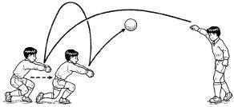
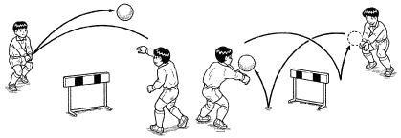
Προτεινόμενο ασκησιολόγιο
12. Πέταγμα της μπάλας και μανσέτα με διπλή επαφή
Σε αυτήν την άσκηση, στόχος είναι, τα παιδιά να πετάξουν τη μπάλα στους συμπαίκτες τους, οι οποίοι την επιστρέφουν με μανσέτα μετά από δύο επαφές. Βεβαιωθείτε ότι, αφού τεντώσουν ολόκληρο το σώμα τους για την πρώτη επαφή εκτελούν την δεύτερη, και ακολούθως επιστρέφουν γρήγορα σε θέση ετοιμότητας.
13. Παιχνίδι εναλλαγής με μανσέτα
Η άσκηση έχει ως στόχο να αναγκάσει τα παιδιά να περάσουν τη μπάλα πάνω από ένα εμπόδιο και αυτή να επιστραφεί από τους συμπαίκτες τους. Ζητήστε να επιστρέψουν τη μπάλα με μανσέτα μετά από μια αναπήδηση. Οργανώστε ένα διαγωνισμό για να δείτε πόσες επαφές με μανσέτα τα παιδιά μπορούν να ανταλλάξουν σε καθορισμένο χρόνο. Εάν ορισμένα παιδιά έχουν πρόβλημα επιστρέφοντας τη μπάλα με μανσέτα, να τους ζητήσετε να πιάνουν τη μπάλα όταν αυτή επιστρέφει.

